Slide 1
第4章 公钥加密
Public/Private Keys

Slide 2
对称加密回顾
对称加密基础知识：
保密通信模型, 对称加密体制，分类：分组和流密码、
分组密码定义和设计思想
常用分组密码算法：DES、AES、SM4
分组密码工作模式：ECB、CBC、CRT
对称加密编程实现：
cryptography.hazmat.primitives.ciphers模块中的Cipher类生成密码对象，algorithms指定加密算法，modes指定加密模式；
aesCipher = Cipher(algorithms.AES(key), modes.ECB(), backend=default_backend())
c = aesCipher.encryptor.update(b’alice’)
aesCipher.decryptor.update(c)
finalize()
利用padding对长度不是16字节的整数倍的明文进行数据填充，同时解密后进行填充数据删除
padder = padding.PKCS7(128).padder().update(m)
unpadder = padding.PKCS7(128).unpadder.update(m1)
finalize()

Slide 3
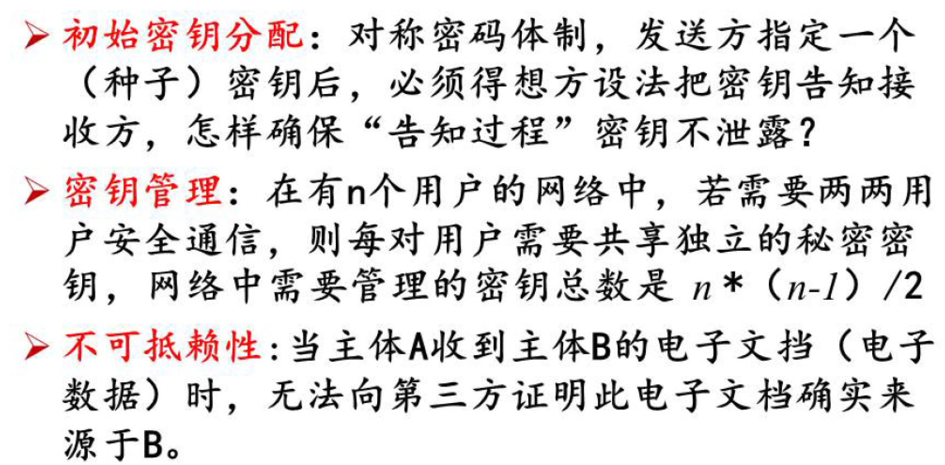
公钥密码体制的提出

Slide 4
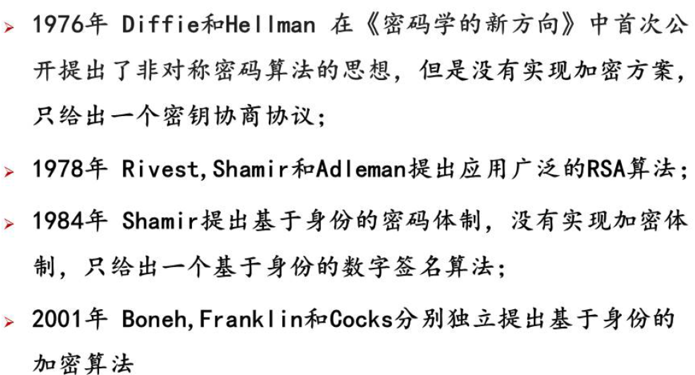
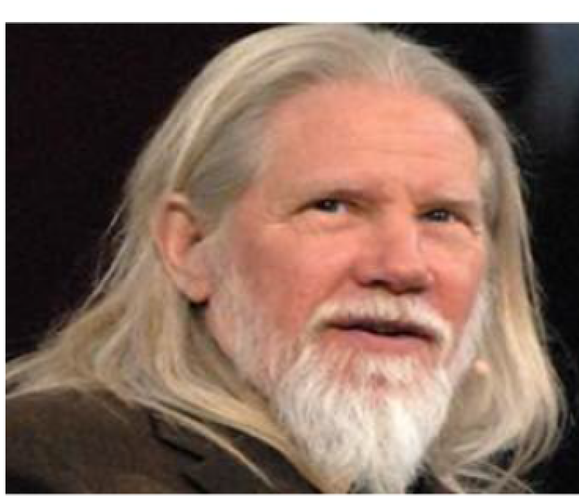

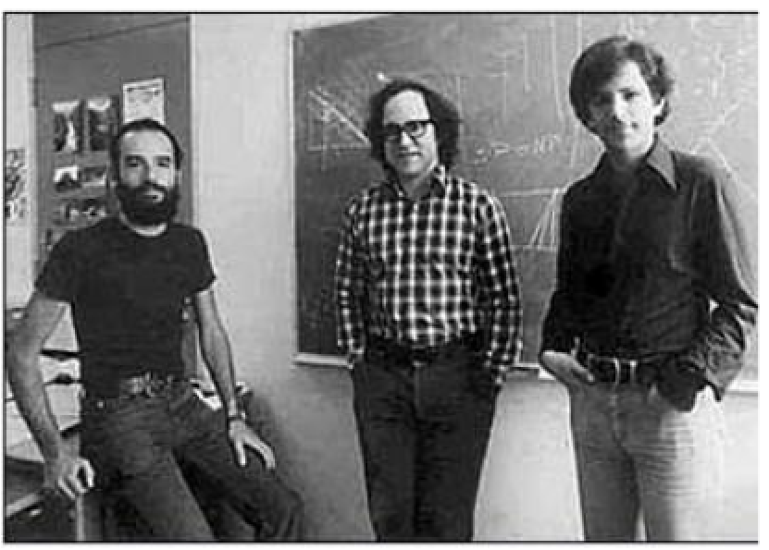
公钥密码体制的发展

Slide 5
公钥密码体制的思想
1）满足以下要求
接收方A容易产生一对密钥（公钥P_{k}和私钥S_{k}）
发送方B在知道接收方A公钥P_{k}和待加密的消息M的情况下，很容易通过加密函数产生对应的密文C；同理，接收方收到密文C后，容易用私钥S_{k}和解密函数解出密文；
攻击者E即使知道公钥，要确定私钥在计算上是不可行的
攻击者E即使知道公钥和密文C，要想恢复原来的消息M在计算上也是不可行的
加密、解密次序可交换E _{Pk} [D _{Sk}(M)] = D_{Sk} [E _{Pk}(M)] (不要求所有算法满足这个要求)
2）陷门单向函数
正向计算容易，已知和消息M， 容易计算C=f _{Pk}(M)
在不知道密钥的情况下，反向计算不可行 M=f⁻¹ (C)
在知道密钥的情况下，反向计算容易 M=f⁻¹_{Sk} (C) ,私钥S_{k}是陷门

Slide 6
公钥密码体制的分类
根据基于的计算困难问题的不同，分为：
基于大整数因子分解问题，如 RSA
基于有限域乘法群上的离散对数问题，如 Elgamal
基于椭圆曲线上的离散对数问题，如ECC
基于格的短向量问题， 如NTRU, LWE

Slide 7
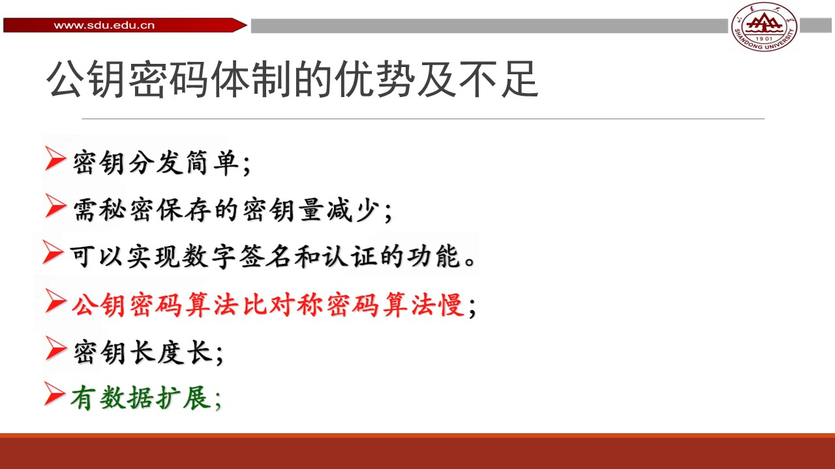

Slide 8
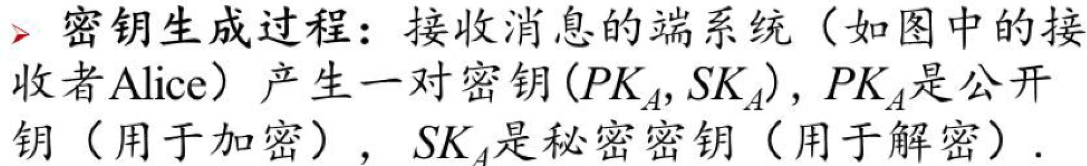
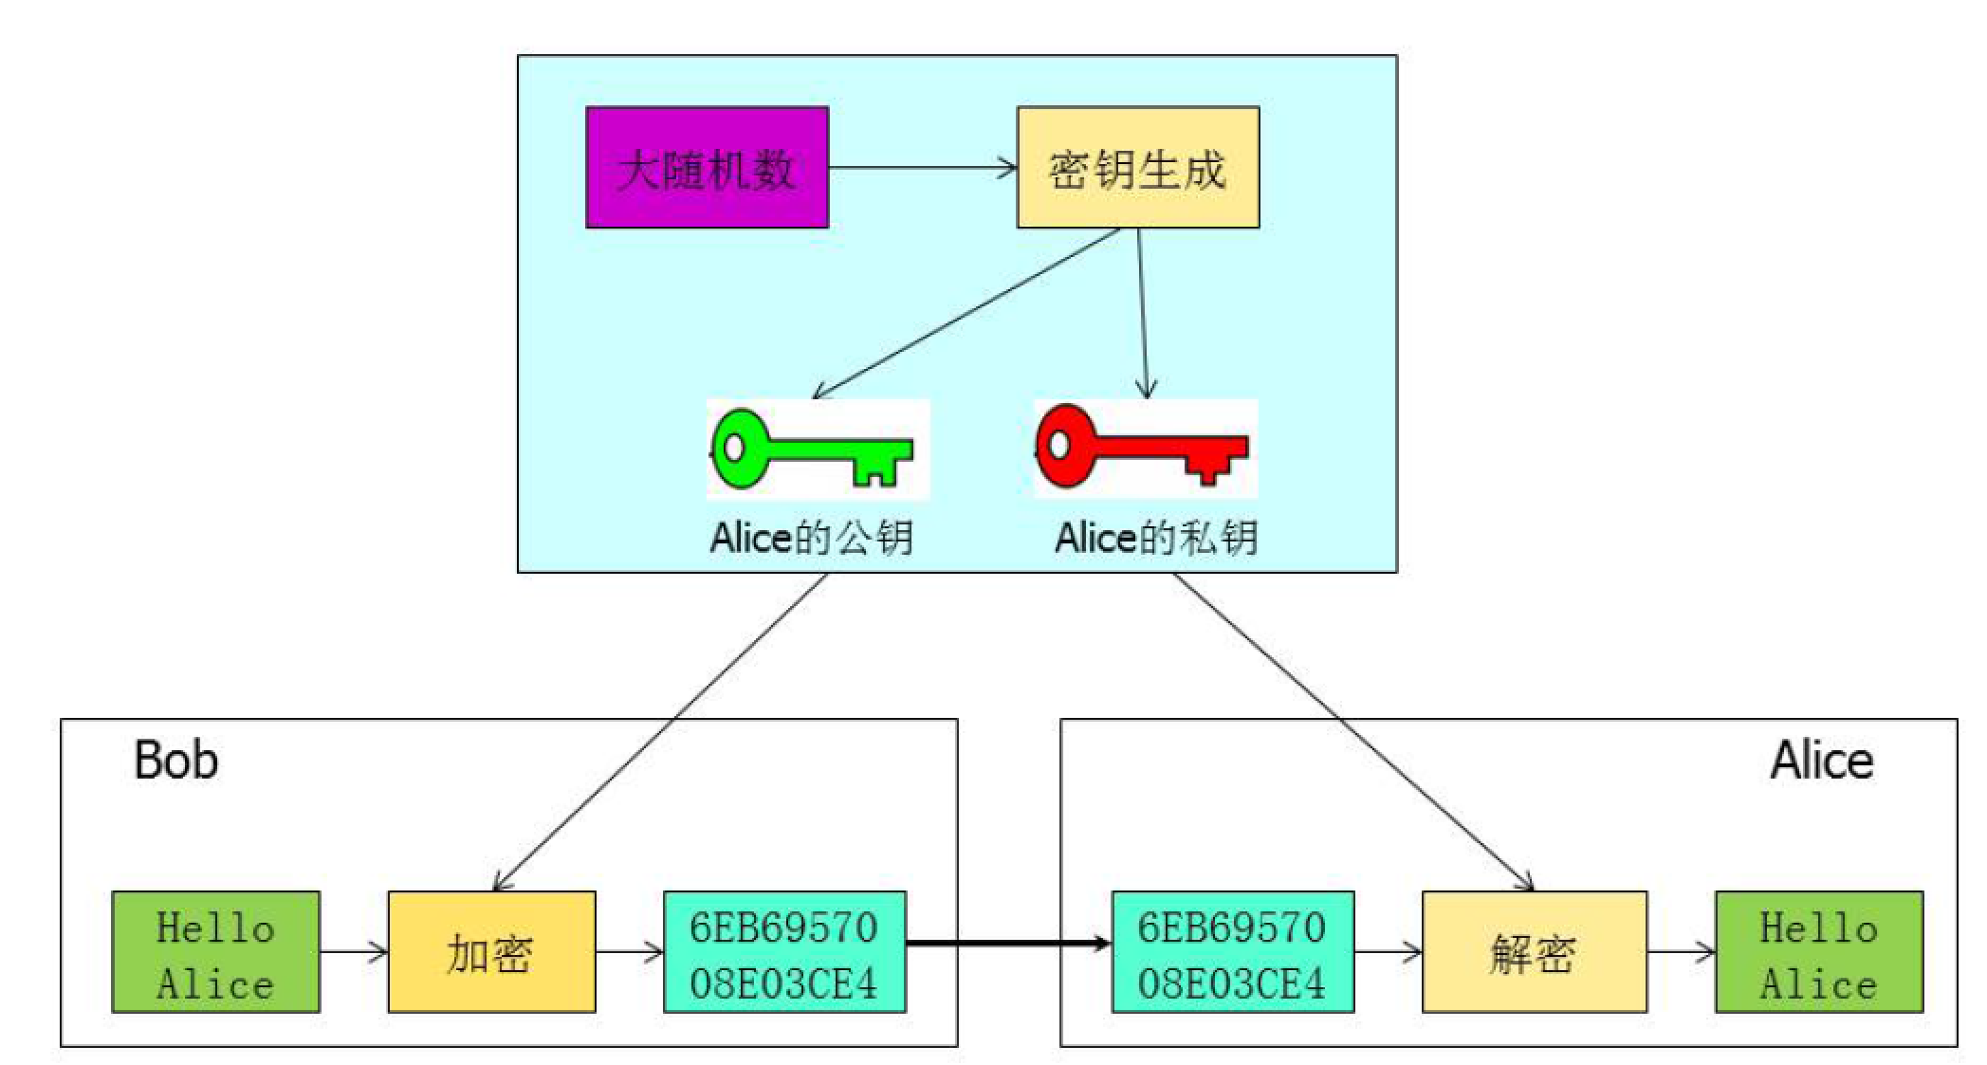
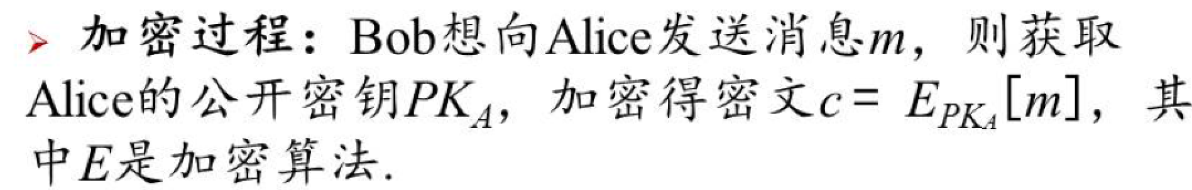
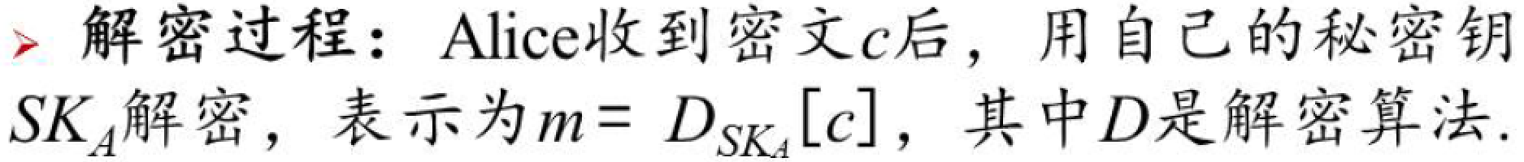
公钥加密模型

Slide 9
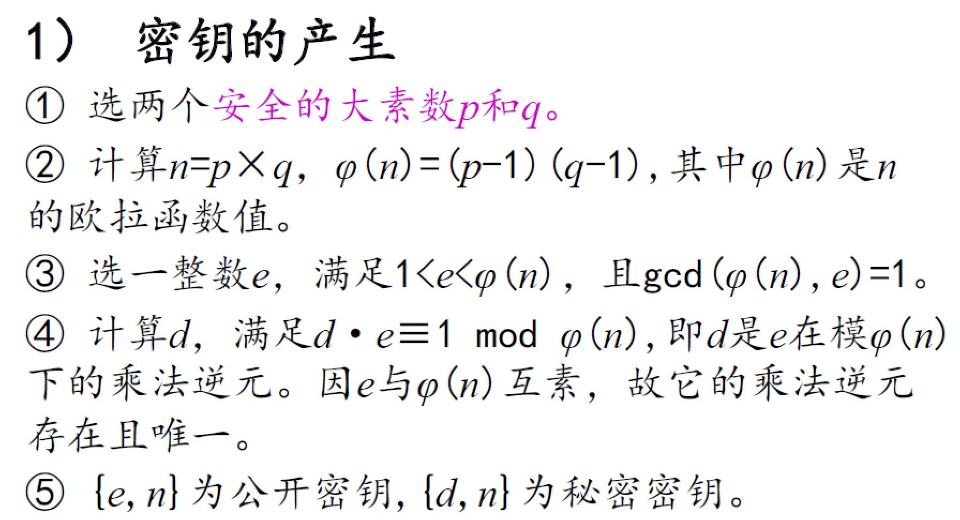
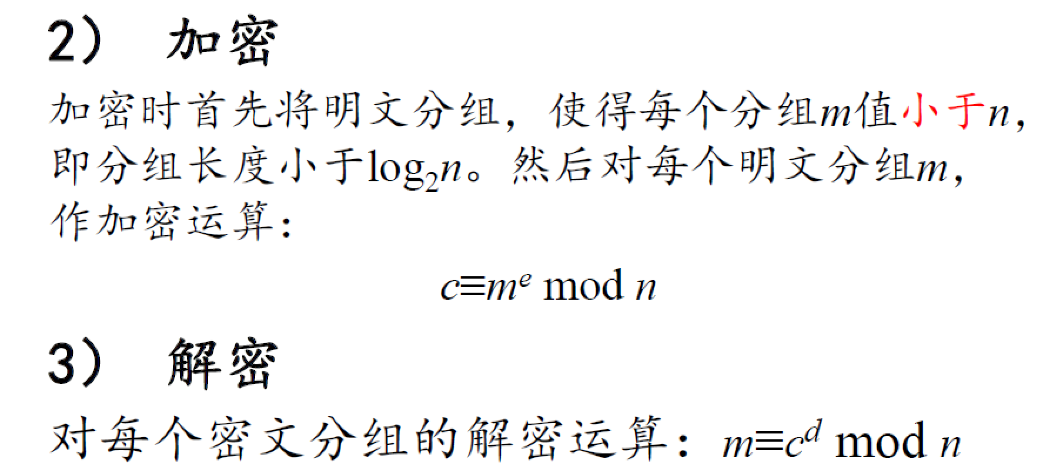
RSA公钥密码体制
基于大整数分解问题：已知n是两个大素数的乘积，求n的素分解
欧几里得算法（辗转相除法）/ 扩展欧几里得算法

Slide 10
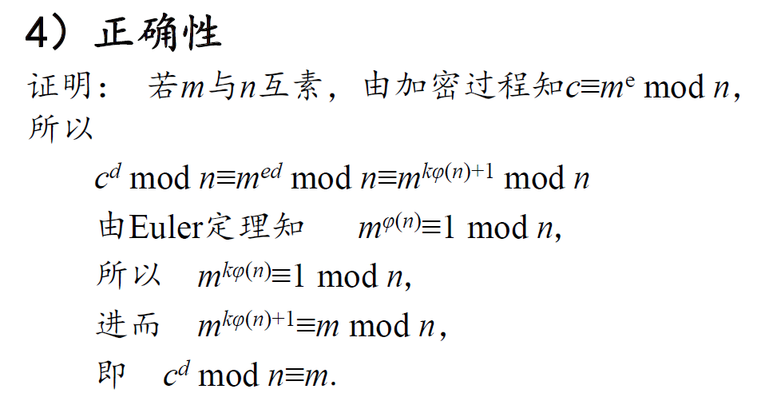
RSA公钥密码体制

Slide 11
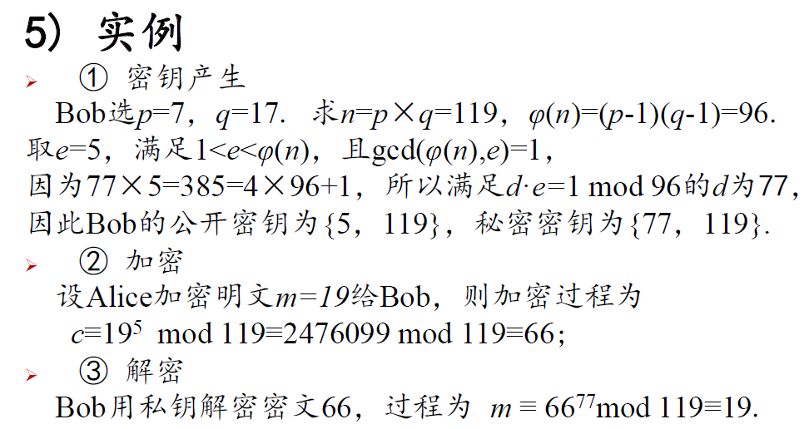
RSA公钥密码体制

Slide 12
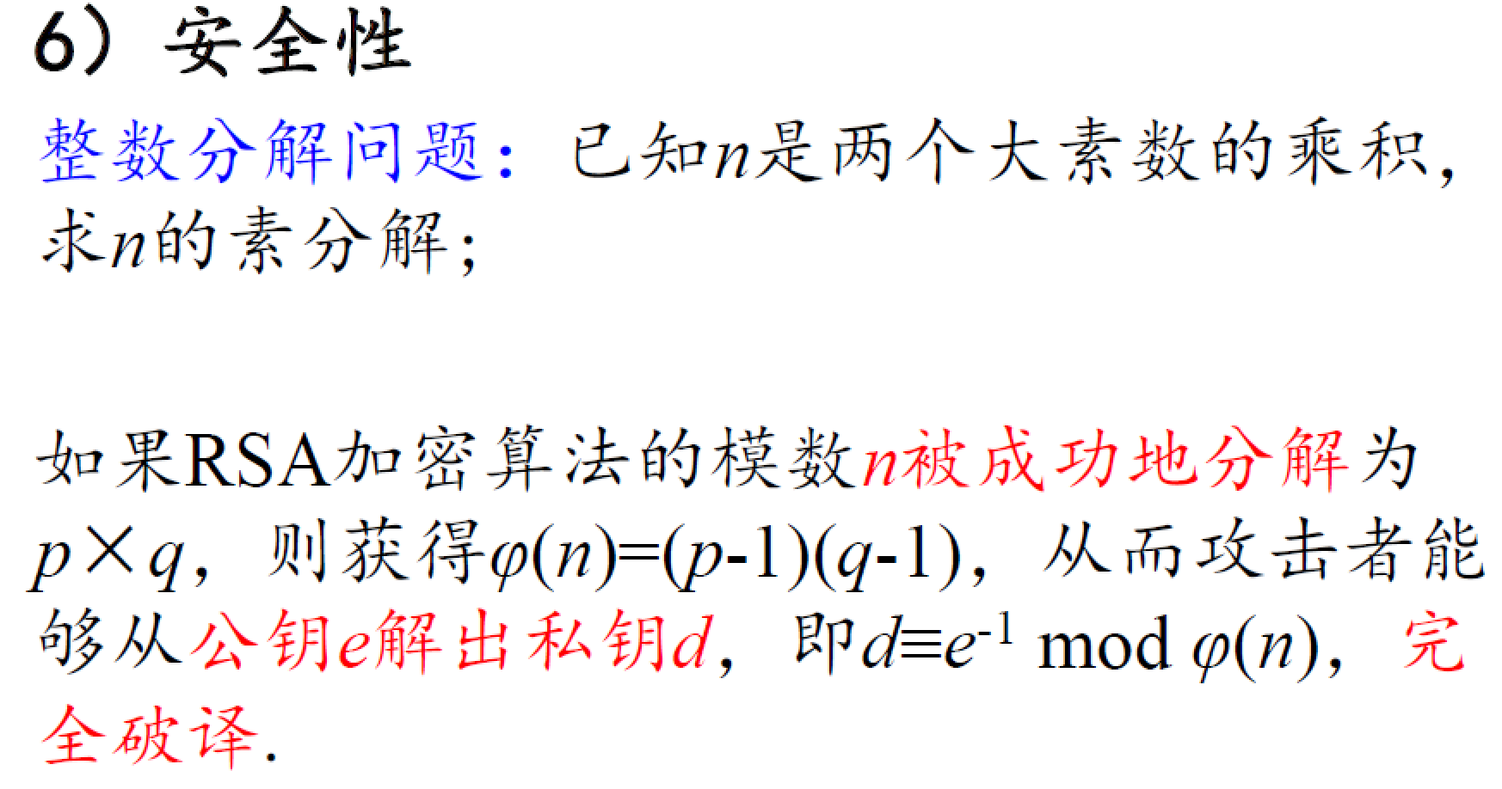
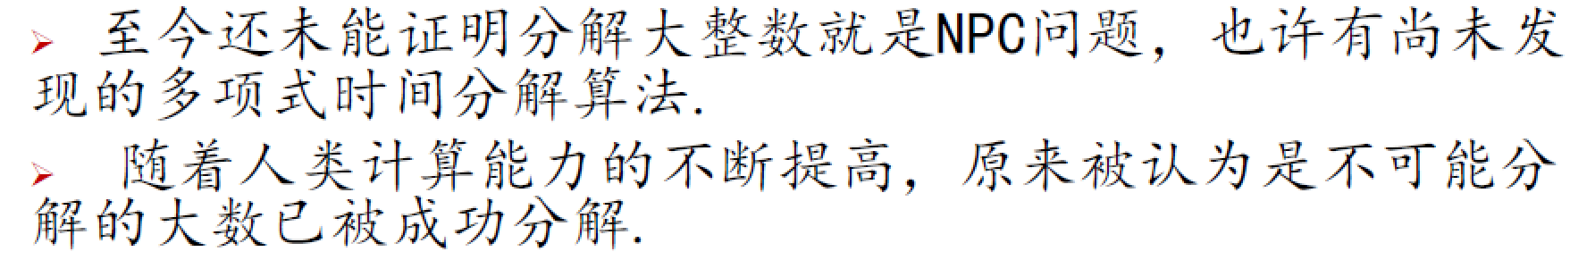
RSA公钥密码体制
美国科学家宣布，240个十进制位的整数分解成功（相当于795个二进制位），找到了它的两个大质数因子。这是已经公布的最高纪录，此前的记录是768个二进制位整数。
目前主流的加密强度是2048个二进制位的密钥

Slide 13
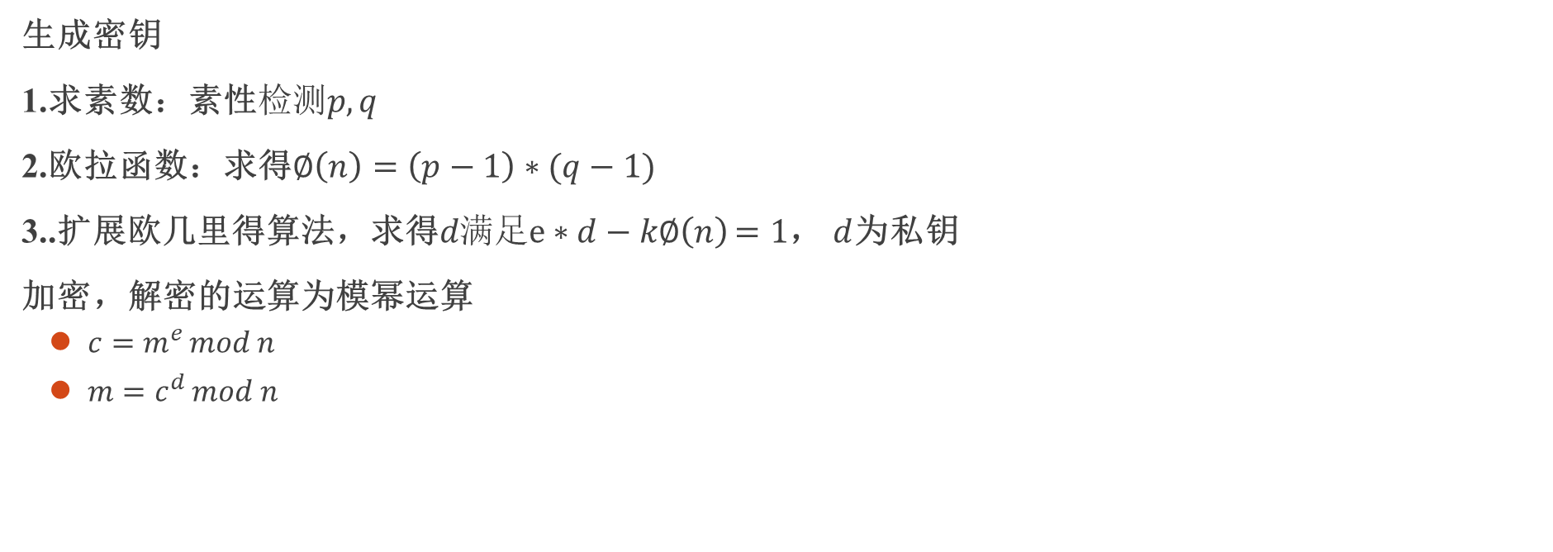
RSA公钥加密体制-主要运算
生成密钥
1.求素数：素性$检测p,q$
2.欧拉函数：求得$∅\left(n\right)=\left(p−1\right)∗(q−1)$
3..扩展欧几里得算法，求得$d满足e∗d−k∅\left(n\right)$ $=1$， $d$为私钥
加密，解密的运算为模幂运算
$c=m^{e }mod n$
$m=c^{d }mod n$

Slide 14
编程实现
SubjectPublicKeyInfo ::= SEQUENCE { algorithm AlgorithmIdentifier, publicKey BIT STRING }
1. 密钥对生成，密钥对象和字节表示的转换 p113 List4-1
2. The Public-Key Cryptography Standards (PKCS)是由美国
RSA数据安全公司及其合作伙伴制定的一组公钥密码学标准
SubjectPublicKeyInfo ::= SEQUENCE {
algorithm AlgorithmIdentifier,
publicKey BIT STRING }
AlgorithmIdentifier ::= SEQUENCE {
algorithm OBJECT IDENTIFIER,
parameters ANY DEFINED BY algorithm OPTIONAL }
RSAPublicKey ::= SEQUENCE {
modulus INTEGER, -- n
publicExponent INTEGER -- e
PKCS#8定义的私钥格式
PrivateKeyInfo ::= SEQUENCE {
version Version,
privateKeyAlgorithm PrivateKeyAlgorithmIdentifier,
privateKey PrivateKey,
attributes [0] IMPLICIT Attributes OPTIONAL }
PKCS#1中的RSA私钥格式
RSAPrivateKey ::= SEQUENCE {
versionVersion,
modulusINTEGER, -- n
publicExponentINTEGER, -- e
privateExponentINTEGER, -- d
prime1INTEGER, -- p
prime2INTEGER, -- q
exponent1INTEGER, -- d mod (p-1)
exponent2INTEGER, -- d mod (q-1)
coefficientINTEGER, -- (inverse of q) mod p
otherPrimeInfosOtherPrimeInfos OPTIONAL }

Slide 15
PEM编码文件结构
PEM全称是Privacy Enhanced Mail，该标准定义了加密一个准备要发送邮件的标准，主要用来将各种对象保存成PEM格式，并将PEM格式的各种对象读取到相应的结构中。基本流程如下：
1.信息转换为ASCII码或其它编码方式；
2.使用对称算法加密转换了的邮件信息；
3.使用BASE64对加密后的邮件信息进行编码；
4.使用一些头定义对信息进行封装，这些头信息格式如下(不一定都需要，可选的)
Base64编码
由于历史原因，Email只被允许传送ASCII字符，即一个8位字节的低7位。因此，如果您发送了一封带有非ASCII字符（即字节的最高位是1）的Email通过有“历史问题”的网关时就可能会出现问题。
把每三个8Bit的字节转换为四个6Bit的字节（3*8 = 4*6 = 24），然后把6Bit再添两位高位0，组成四个8Bit的字节，也就是说，转换后的字符串理论上将要比原来的长1/3。

Slide 16
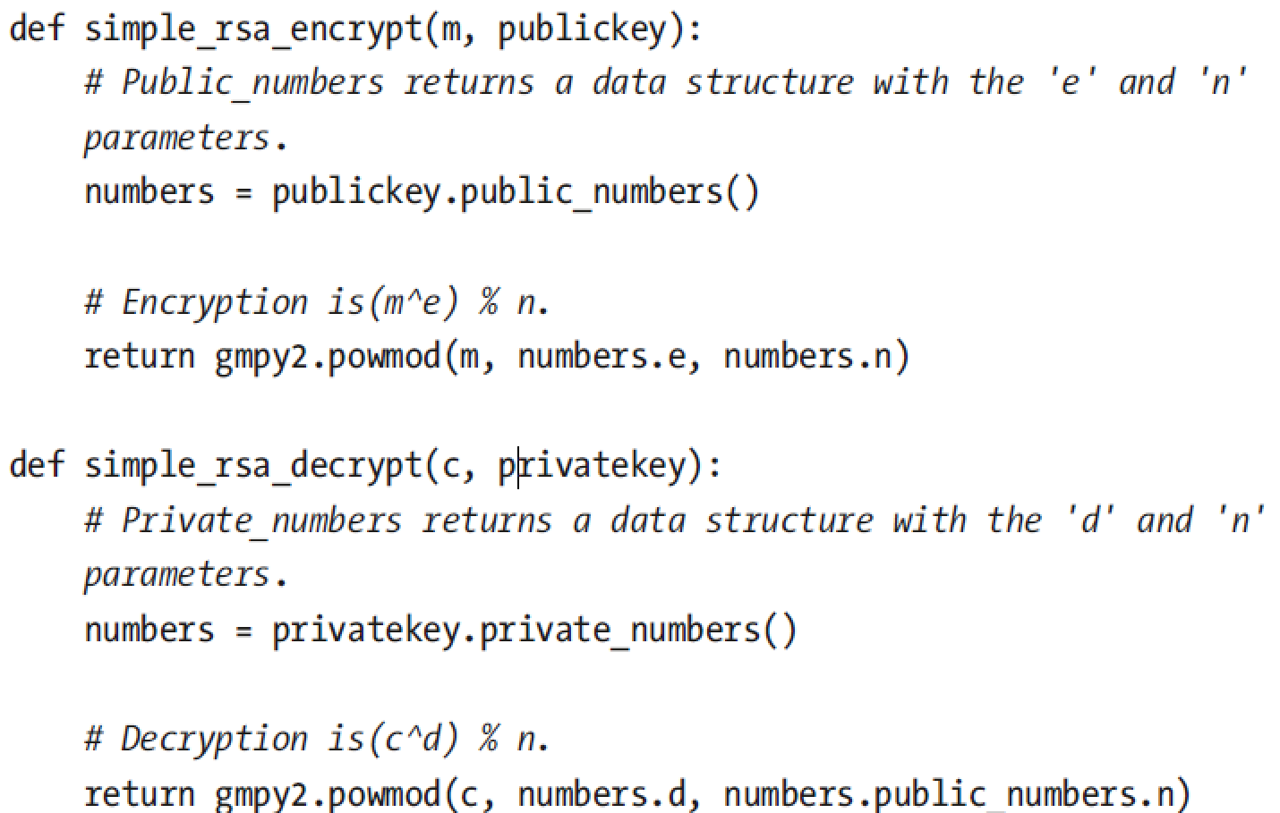
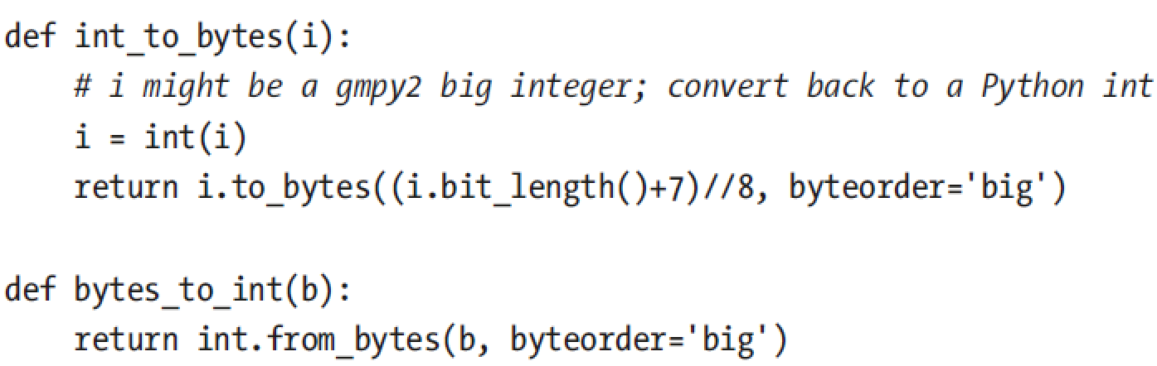
Raw-RSA(教科书式RSA)
安装gmpy2高精度计算模块
List4-2 p.116

Slide 17
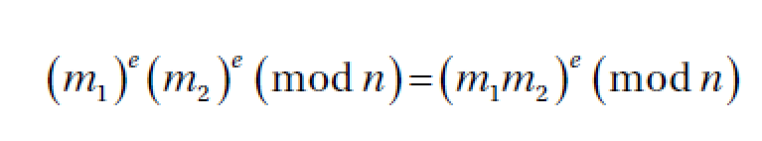
选择密文攻击—同态攻击
密码分析者能选择不同的被加密的密文，并还可得到对应的明文。如果攻击者能从密文种选择特定的密文消息，则通过该密文消息对应的明文有可能推导出密钥的结构和产生更多关于密钥的消息。
密码分析者通过某种手段暂时控制解密机。
无填充RSA的同态性质，可以让密码分析者实现选择密文攻击
在已知c1=(m₁)^{e}，不知道m1的情况下，选择已知明文m2的(m₂)^{e}和(m₁)^{e}相乘，结果由解密机解密，得m₁m₂，得m₁

Slide 18
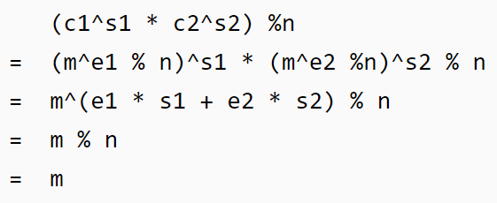
共模攻击
生成秘钥的过程中使用了相同的模数n，此时用不同的秘钥e加密同一信息m即
c1 = m^e1 % n
c2 = m^e2 % n
若两个秘钥e互素根据扩展的欧几里得算法则存在s1，s2有：
e1 * s1 + e2 * s2 = gcd(e1, e2) = 1
则有：

Slide 19
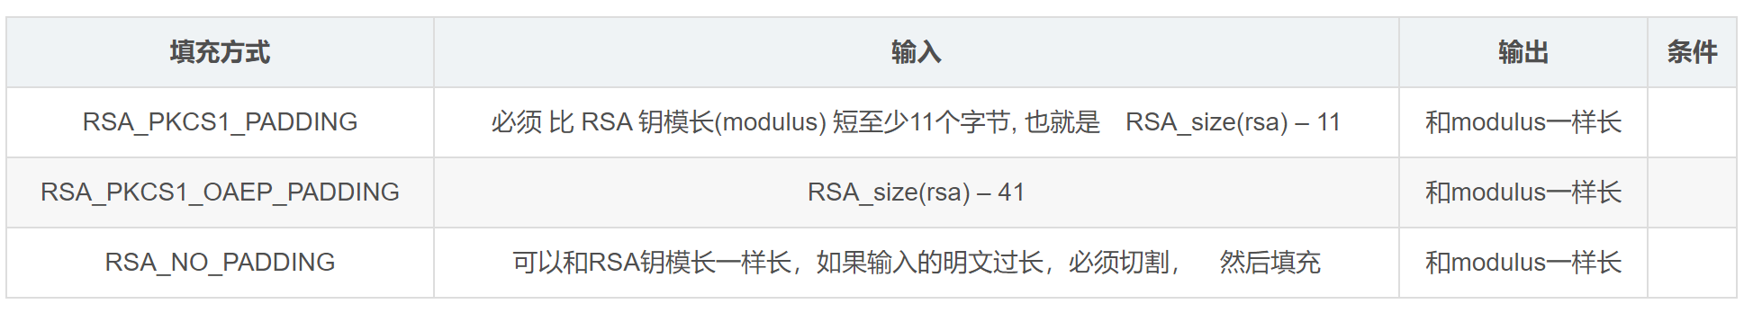
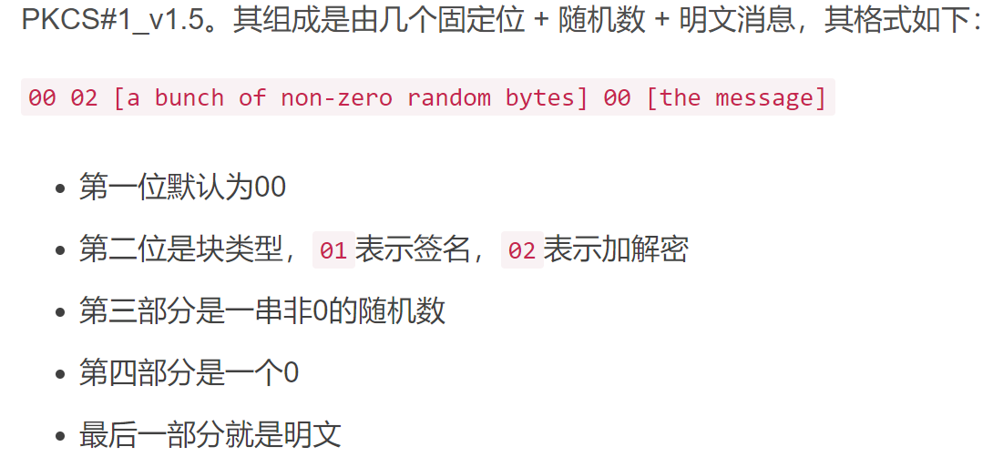
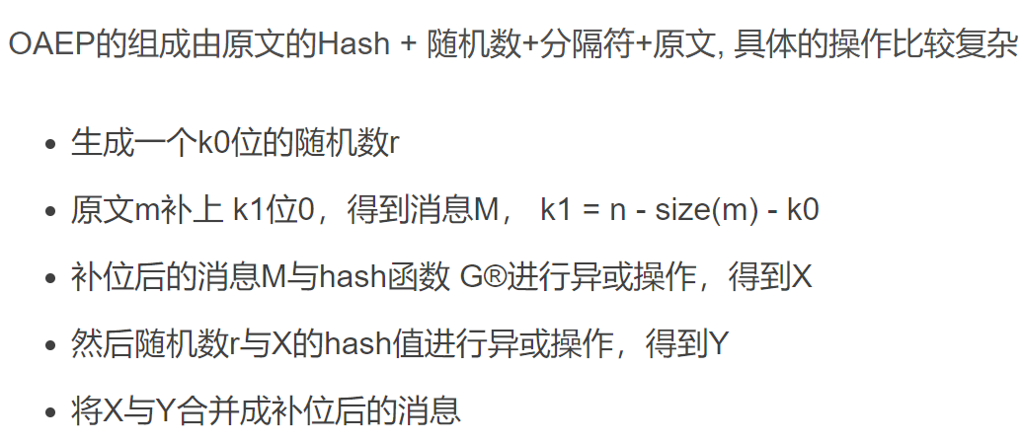
RSA的安全实现
RSA的同态性，加密之后的乘积再解密结果是乘积

